Slide 1


Název školy: ZŠ Klášterec nad Ohří, Krátká 676
Autor: Mgr. Jana Kokmanová
Název materiálu: VY_32_INOVACE_11_40_Liberecký kraj
Číslo projektu: CZ.1.07/1.4.00/21.1115
Anotace:Prezentace slouží k základnímu seznámení s Libereckým
krajem, k práci s mapou ČR. Prvouka pro 5. ročník.

Slide 2
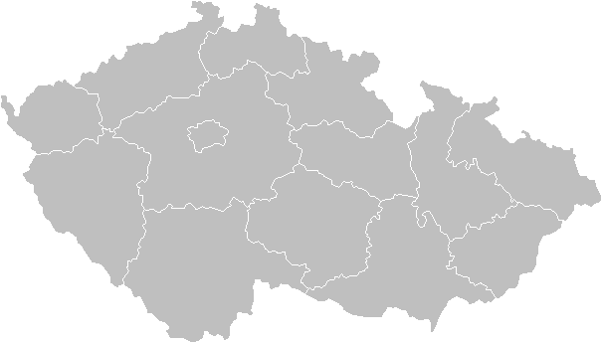
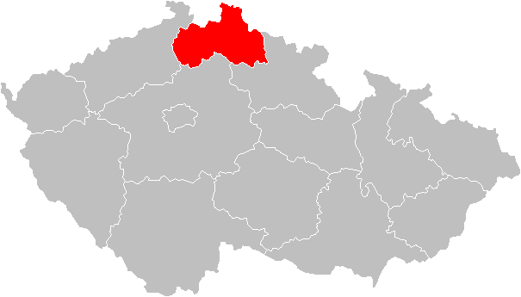
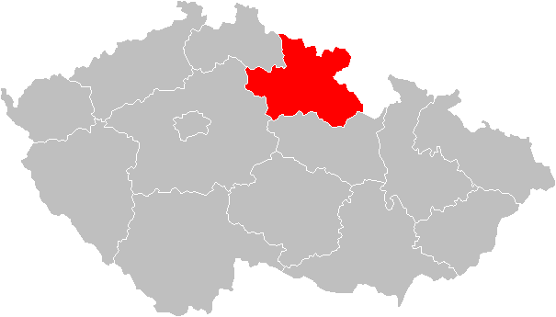
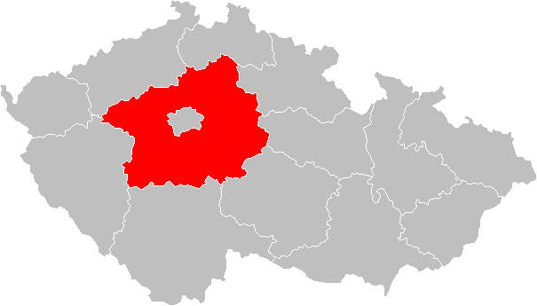
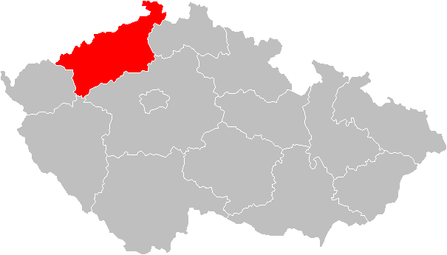
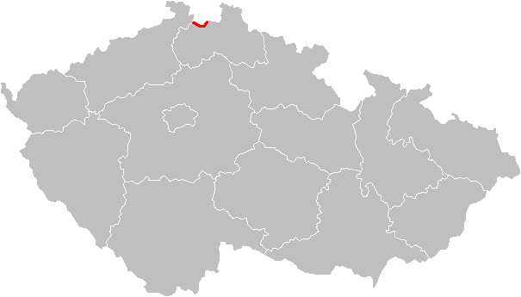
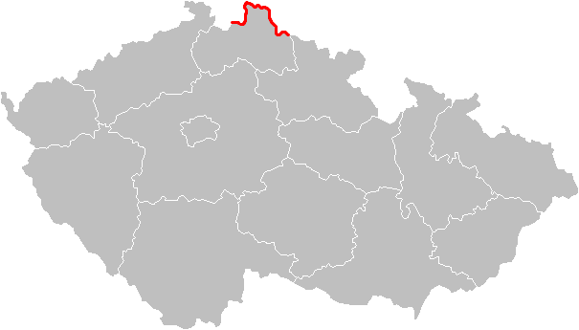
Vítejte v Libereckém kraji.
Liberecký kraj sousedí:
Polsko
Německo
Ústecký kraj
Královéhradecký kraj
Středočeský kraj

Slide 3

Krajským městem je:
Liberec

Slide 4
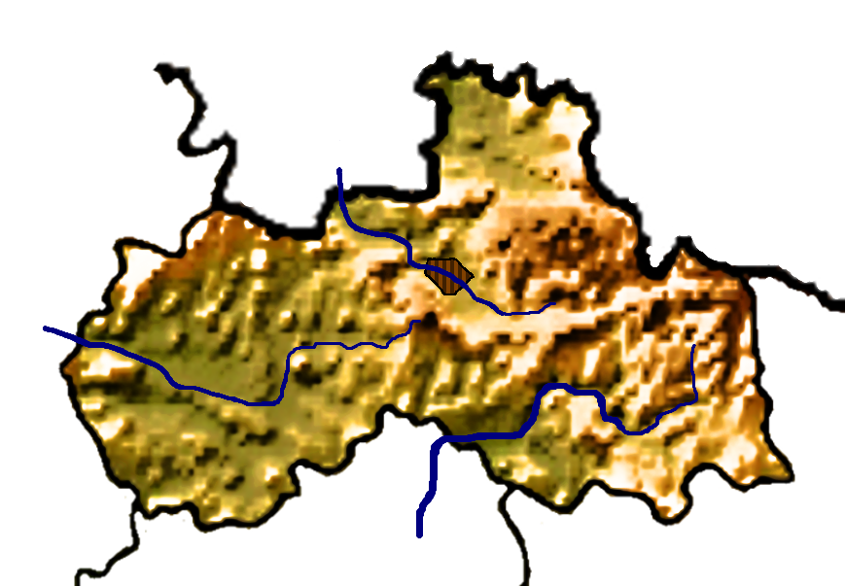



Další města kraje:
Frýdlant
Jablonec nad Nisou
Česká Lípa
Semily
Turnov

Slide 5
Povrch
Lužické
hory
Jizerské
hory
Krkonoše
Česká tabule

Slide 6
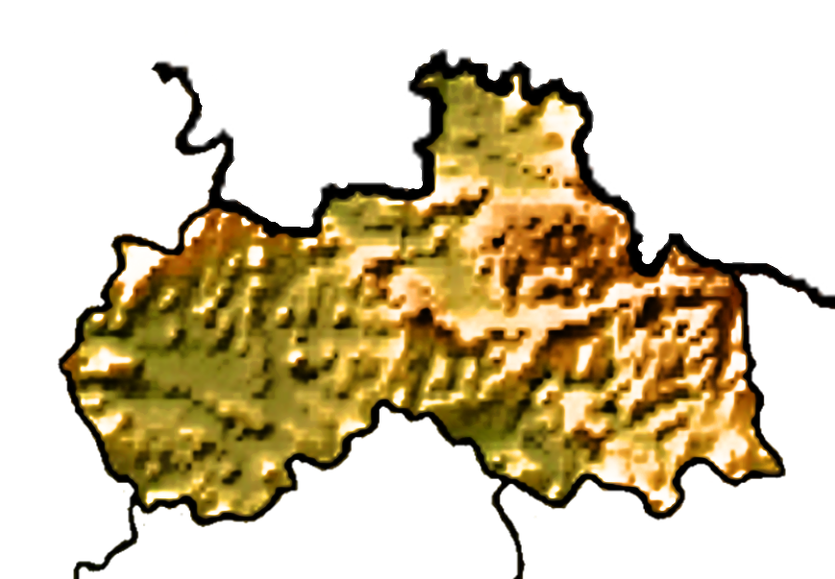
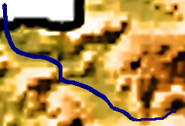
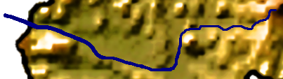
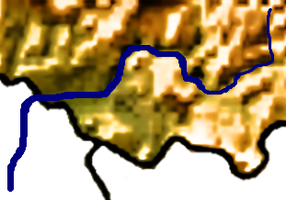
Vodstvo - řeky
Nisa
Ploučnice
Jizera

Slide 7
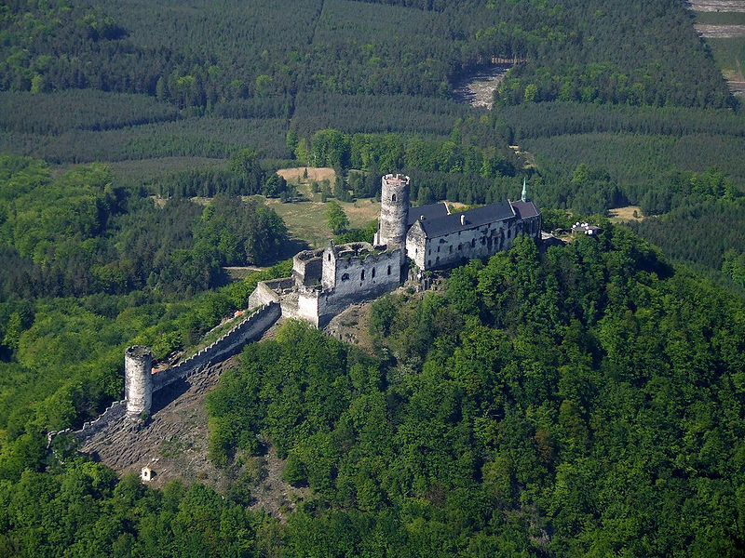
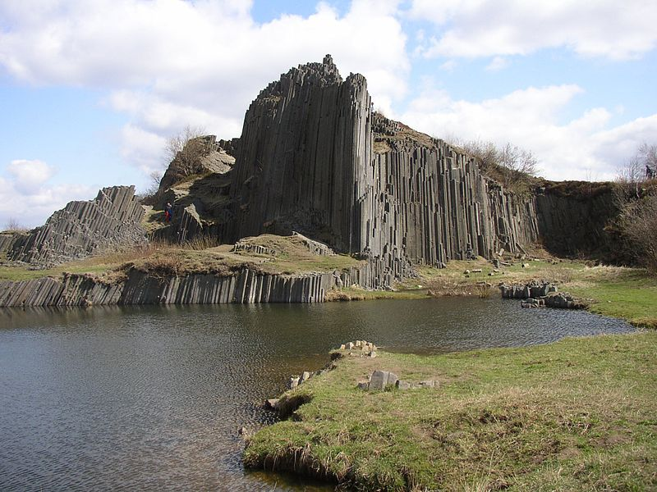
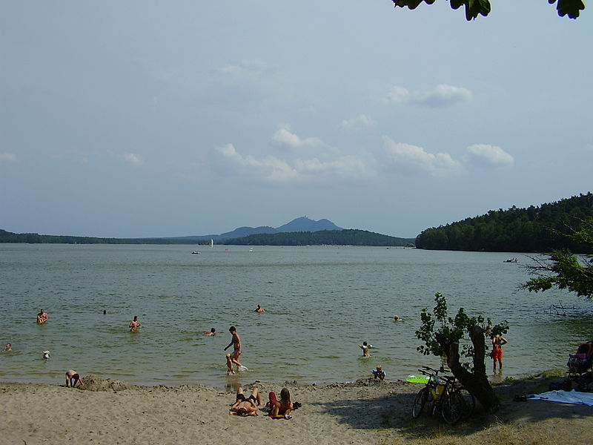
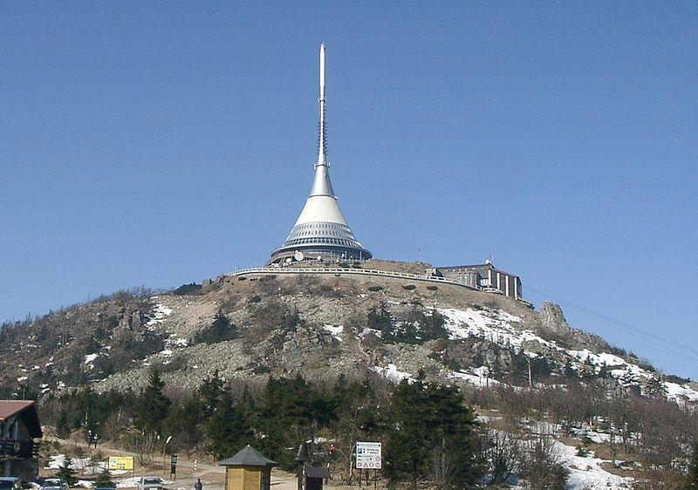
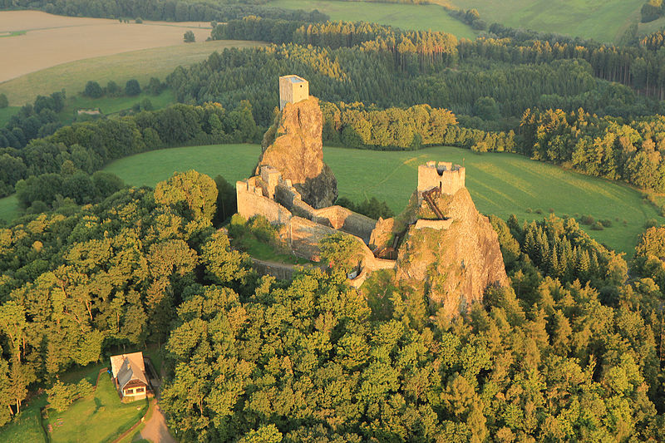
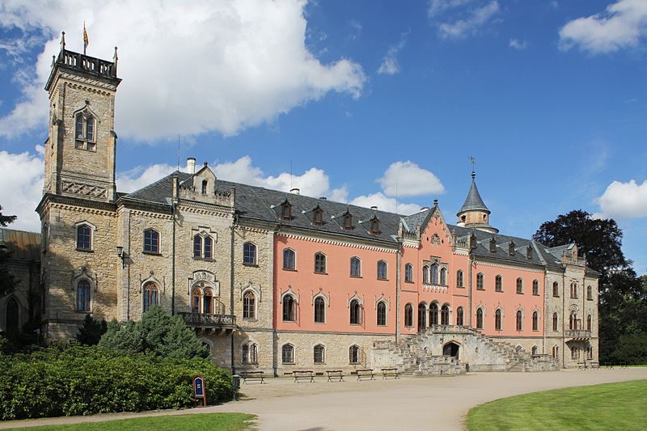
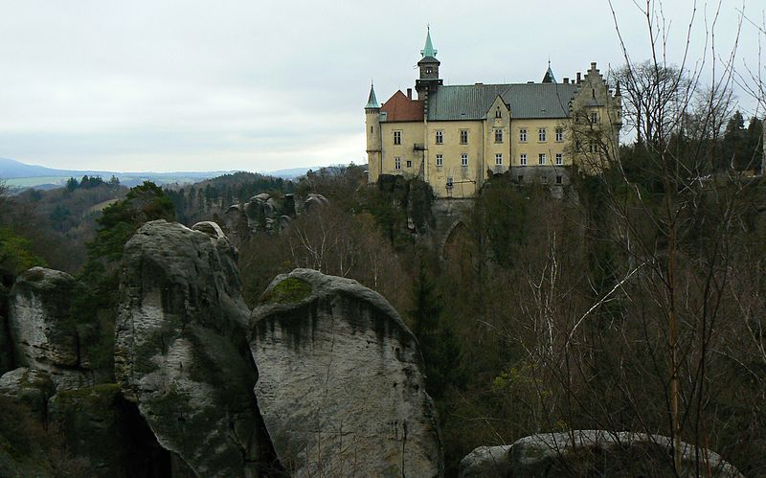





Pamětihodnosti a zajímavosti
Panská
skála
Ještěd
Sychrov
Máchovo jezero
Hrubá Skála
Trosky
Bezděz

Slide 8
Konec

Slide 9
Použité zdroje:
[cit. 2012-11-21]. Dostupný pod licencí Creative Commons na WWW
http://cs.wikipedia.org/wiki/Soubor:Relief_Map_of_Czech_Republic.png
Autor: Виктор_В
[cit. 2012-11-21]. Dostupný pod licencí Volné dílo na WWW
http://cs.wikipedia.org/wiki/Soubor:2004_Praha.png
Autor: Hustoles
[cit. 2012-11-21]. Dostupný pod licencí Creative Commons na WWW
http://cs.wikipedia.org/wiki/Soubor:Bezdez.jpg
Autor:Jan Sovka aka sovicka
[cit. 2012-11-21]. Dostupný pod licencí Creative Commons na WWW
http://commons.wikimedia.org/wiki/File:Hruboskalsko_%C4%8Cesk%C3%BD_r%C3%A1j_1.jpg?uselang=cs
Autor: Huhulenik
[cit. 2012-11-21]. Dostupný pod licencí Creative Commons na WWW
http://cs.wikipedia.org/wiki/Soubor:Jested.jpg
Autor: Bernd Gutte
[cit. 2012-11-21]. Dostupný pod licencí Creative Commons na WWW
http://cs.wikipedia.org/wiki/Soubor:M%C3%A1chovo_jezero.JPG
Autor: Michael Kümmling
[cit. 2012-11-21]. Dostupný pod licencí Creative Commons na WWW
http://cs.wikipedia.org/wiki/Soubor:Panska_skala.jpg
Autor: Mirek256
[cit. 2012-11-21]. Dostupný pod licencí Creative Commons na WWW
http://cs.wikipedia.org/wiki/Soubor:Sychrov_Castle_%283%29.jpg
Autor: Miloslav Rejha
[cit. 2012-11-21]. Dostupný pod licencí Creative Commons na WWW
http://cs.wikipedia.org/wiki/Soubor:Hrad_Trosky,_leteck%C3%BD_sn%C3%ADmek.jpg
Autor: Zdeněk Fiedler
prof. PhDr. Petr Chalupa, CSc., Mgr. Věra Štiková: Vlastivěda 5, Česká republika jako součást Evropy, učebnice pro 5. ročník základní školy, nakladatelství NOVÁ ŠKOLA, s. r. o. , 2004, ISBN 80-7289-059-X
Není-li uvedeno jinak , je materiál dílem autorky podle učebních osnov odpovídajících ŠVP.

